Slide 1

Centre SophroKhepri
Centre du Mieux-être
Sophrologie et Thérapies alternatives
Equilibre, Santé et Qualité de vie
à l'école, au travail, en famille, à la retraite...
Val de Marne - Nogent sur Marne
N.B.* Khépri : Venir à l'existence, Etre et Devenir"

Slide 2
Sommaire
1. Synthèse carrière et constat:
  Synthèse carrière
  Le constat
2. Vision, Concept et stratégie:
  Le concept : une double approche
  Comment il fonctionne : qui sont les clients
  Que cherchent les patients ?
  Que cherchent les professionnels ?
3. Spécificités du Centre:
  Positionnement de SophroKhepri
  Locaux et emplacement
4. Avancement du projet:
  Où en est le projet ?
  Besoin en financement
5. Proposition pour les investisseurs:
Comptes d’exploitation
Comptes de financement
Bilans prévisionnels
Annexes : CV complet de la dirigeante

Slide 3
1. synthèse carrière de la Dirigeante
54 ans.
Sophrologue, doublée d’une compétence commerciale (Ecole de commerce et Master en sophrologie, pratique thérapeutique liant le corps, les émotions, les flux énergétiques et le mental).
15 ans dans les R.H. en entreprise et 15 ans de conseil, coach et thérapeute.
Je marque, mes 30 ans d’expériences en créant le Centre du Mieux-être SophroKhepri, Centre de sophrologie et de thérapies brèves alternatives.

Slide 4
2. Constat et problématique
Je murie ce projet depuis 10 ans, quand j’ai eu moi-même des difficultés à trouver efficacement un thérapeute adapté.
J’étais face à une offre dispersée, avec une multitude de spécialistes, souvent injoignables.
Et quand, j’ai voulu m’installer à mon tour, il a été très difficile de trouver un cabinet partagé, au bon endroit et au bon prix.

Slide 5
La vision
Création d’un centre du mieux-être, parapsychologique, de sophrologie, de thérapies brèves
⇨Préserver sa santé, le maintien d'un certain équilibre et améliorer sa qualité de vie aussi bien à l'école, au travail, en famille que pour préparer sa retraite. Ce centre a la particularité d’offrir une unité spécialisée enfants précoces et adultes surdoués en difficulté.
La vocation du centre est de développer :
L’activité des thérapeutes en mettant à leur disposition des espaces équipés qu’ils pourront utiliser à temps plein et à temps partagé, en leur proposant des services pour développer leur activité notamment en leur proposant du portage salarial.
La notoriété de pratiques de thérapie alternatives efficaces auprès des particuliers, des collaborateurs d’entreprises, aidants familiaux et autres professionnels de santé dans les domaines suivant : gestion du stress, chocs émotionnels, dépression, avec une unité spécialisée dans le diagnostic et l’accompagnement des enfants précoces et des adultes surdoués.
L’accès aux soins : thérapies individuelles ou/et collectives en cabinet ou à distance avec prise en charge téléphonique (plateforme téléphonique, et accompagnement à distance via internet) + web conférences.

Slide 6
Spécificités du Centre
SophroKhépri

Slide 7
Spécificités du Centre
  Positionnement
  Professionnel du mieux-être, "tenu" par un diplôme de sophrologue reconnu RNCP* Niveau II (Répertoire national des certifications professionnelles). La sophrologie a été créée en 1960 par le Dr Alfonso Caycedo, neuropsychiatre.
  Choix de soins traitants de plus en plus remboursés par les mutuelles, sur le segment du paramédical, comme la sophrologie, ou l'ostéopathie,
  Faire connaître des techniques efficaces visant à soulager des maux tant physiques que psychiques.
  Types d’accompagnement
Accompagnement des enfants précoces en difficulté scolaires, TDA-H avec diagnostic préalable, et adultes surdoués,
Haptonomie et accompagnement des mamans pendant les 3 mois après la naissance de leur bébé,
Sortie de burn out,
Souffrance et stress post-traumatique,
Cohérence cardiaque,
Soutien psychologique pour des traitements liés à des pathologies longues.

Slide 8
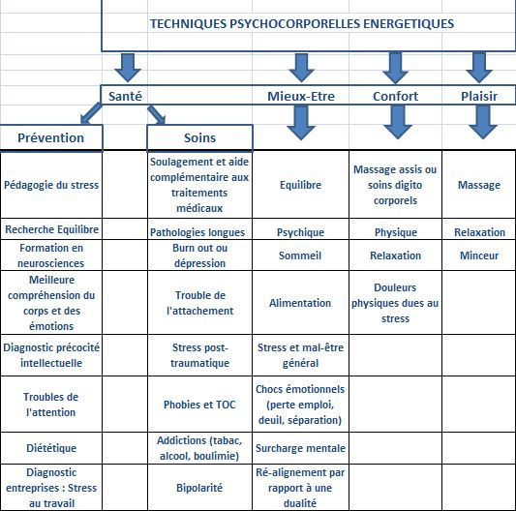
Champs d'application général

Slide 9
Concept et stratégie
SophroKhépri

Slide 10
Concept et stratégie
Le concept de SophroKhepri a 2 approches
B2B en tant qu’apporteur d’affaires pour les thérapeutes, en favorisant leur installation
B2C pour les patients en facilitant l’accès aux soins.

Slide 11
Qui sont nos clients ?
Centre KHEPRI
B2C
Thérapeutes Partenaires
B2B
Grand Public
Sophrologues
Entreprises & PME
Professionnels de la santé
Ostéopathes
Santé
Mieux-Etre
Psychométriciens
Ades soignants
Thérapie individuelle / Groupe
Méditation
Kinésiologues
Aidants familiaux
Diététiciens
Infirmiers-ières
Réflexologues
Praticiens EFT
Deep Peat TLF
Formation
Ateliers Découverte Interactifs
Ateliers
Formation
Assistance Téléphonique

Slide 12
Que cherchent les patients?
Le bon praticien au bon moment et à toute heure:
Etre guidés sur les différents types de soins possibles,
De l'écoute, de la disponibilité, de la réactivité pour la prise en charges de leur rendez-vous en dehors des heures de bureau,
Des prises en charges à distance,
Tout cela grâce à notre plateforme téléphonique, notre site web et notre système de tenue d'agenda en ligne.

Slide 13
Que cherchent les professionnels ?
Ce que veulent les thérapeutes :
  Des rendez-vous confirmés,
  Un espace de travail souple et adapté au juste prix,
  La simplicité de gestion grâce au portage salarial,
Les entreprises :
  Une écoute pour leurs collaborateurs,
  Des solutions et diagnostic pour la prévention des RP
Les professionnels de santé (aidants familiaux, infirmiers:
  Des formations en développement personnel pour exercer son métier sans stress.

Slide 14
L'offre de services B2B
Pour les entreprises ➔ La santé au travail
  Proposer un lieu confidentiel réservé pour leurs collaborateurs pour la gestion du stress avec prise en charge dans les locaux ou à distance.
  Diagnostic et prévention du stress et du mal être au travail en entreprise.
Pour les professionnels de santé ➔ Des formations pour les aidants familiaux, infirmiers, aides- soignants.
  A la gestion du stress pour eux-mêmes et pour améliorer la relation avec leurs malades,
  Apprendre à savoir préserver son équilibre psychique dans le cadre de la relation aidants – malades.

Slide 15
Comment atteindre nos clients
Centre SophroKhepri
Thérapeutes Partenaires
Soins thérapeutiques recommandés par
les professionnels de santé
Grand Public
ECOLES
Entreprises & PME
Professionnels de la santé
Associations prof
Santé
Mieux-Etre
CE
Ecoles
Vente Directe Mailing
Prescription médecins
DRH
Associations
CHCT
Hôpitaux - Cliniques
Médecins généralistes & spécialistes
Publicité
Conférences
Vente indirecte
Mailing
Centres rééducation
Animation Com
Réunions - Ecoles
Conférences
Visites grands comptes
Hôpitaux - Cliniques
Annuaires prof.
Maisons de retraite
Site web - Marketing viral - E-commerce

Slide 16
Concurrence indirecte
Peauzedétente : positionnement massage
  6 cabines, 5 ans d’ancienneté, Paris 11ème,
  Effectif : 2 salariés, CA 2013 : 500 000 €
  Positionnement : Mise à disposition de cabines, coaching des thérapeutes au commercial, services : site web et supports de communication.
Centre Sésame :
  6 cabines, création 2013, Paris 11ème (République)
  Effectif compris entre 1 et 2 salariés, CA 2013 : 48 800 €,
  Positionnement : uniquement location de cabines
  COGITOZ :
  Centre spécialisé dans le diagnostic et l’accompagnement des enfants précoces, situé Paris, Charles De Gaulle Etoile et à Marseille. Mais pas de location de cabines.

Slide 17
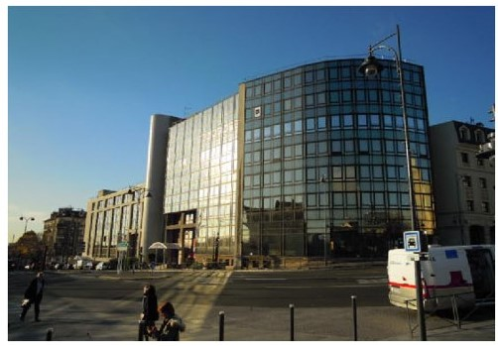
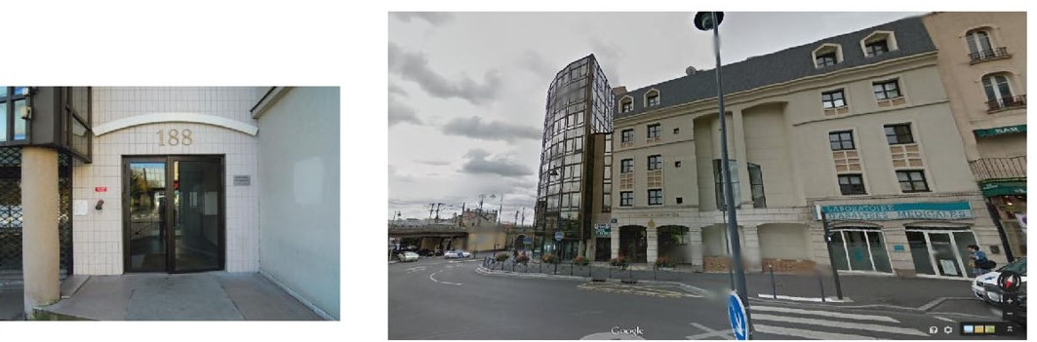
Situation des locaux
Les locaux se situent au 4ème étage d’un
immeuble de bureaux très prisé de
Nogent-sur-Marne
L’entrée est au 188 grande rue Charles de Gaulle

Slide 18
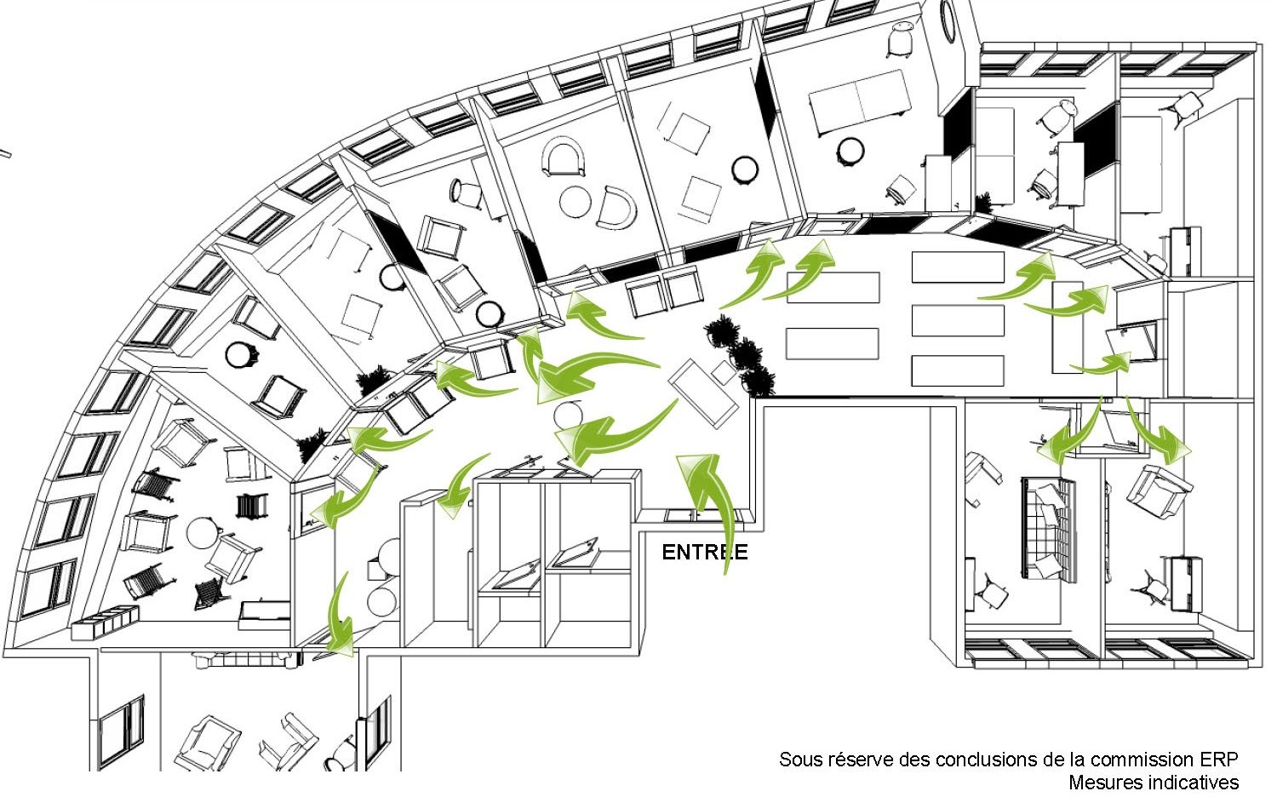
Agencement

Slide 19
Avancement du projet
Avril 2015, ouverture du Centre SophroKhepri, situé au pied du RER E de Nogent le Perreux à Nogent-sur-Marne
180m2, 10 cabines, 2 salles de formation
Le bail est signé, nous sommes en phase d’anticipation commerciale, les travaux d’aménagement sont prévus en mars
J’ai, personnellement, investi 35 000 € dans ce projet
Opération de Crowd Funding de 35 000 €, en cours avec SparkUp

Slide 20
Levée Crowd Funding
Proposer à des investisseurs de devenir associé – actionnaire SophroKhepri SAS:
  500 parts sociales / actions à 70 €
  Achat minimum : 1 part sociale par personne
  Achat maximum : non limité
  Opération gérée par SPARKUP, plateforme de financement participatif
Besoin en financement couvert par L’opération SparkUp :
  Besoin de 35 000 € supplémentaires pour mettre au point l’interface patients et praticiens, gestion efficiente des rendez-vous en ligne, tenue des agendas interactifs, promotion du concept novateur.

Slide 21
Business Plan
        Comptes d’exploitation
        Plan de financement
        Bilans
        BFR

Slide 22
Contruction du CA - Ventes
Mise à disposition de cabines
Cellules | Total h | Nbres heures | Taux | à vendre
10 | 4 320 | 43 200 | 30% | 12960
Nombre de thérapeutes
H/forfait | Nbres Forfait | Prix/for/an | K€ | CA max en K€
220 | 59 | 2 400 | 141 | 471
Mise à disposition de cabine
Salles | Nbres heures | Taux | Prix | CA
2 | 3 600 | 30% | 20 | 21 600
Commissions de portage salarial
Taux | Salaires | Commission
5% | 400 000 | 20 000

Slide 23
Comptes d’exploitation
DIAPO CPTE EXPL
CPTES EXPLOITATION |  | 2015 | 2016 | 2017 | 2018 | 2019 | 2020
 |  | 15M | 12M |  |  |  |  | Tx rempl
MAD cabines | 20% | 141,4 | 169,7 | 203,6 | 244,3 | 293,2 | 351,8 | 75%
MAD salles conférence | 15% | 21,6 | 24,8 | 28,6 | 32,9 | 37,8 | 43,4
Comm sur CA thera | 20% | 10,0 | 12,0 | 14,4 | 17,3 | 20,7 | 24,9
CA propre |  | 25,0 | 25,0 | 25,0 | 15,0 | 10,0 | 0,0
Total CA |  | 198,0 | 231,5 | 271,6 | 309,4 | 361,7 | 420,1
Location + charges | 2% | 55,6 | 56,7 | 57,8 | 59,0 | 60,2 | 61,4
Sous traitance salaires | 2% | 5,0 | 5,1 | 5,2 | 5,3 | 5,4 | 5,5
Compatabilité |  | 3,0 | 3,0 | 3,0 | 3,0 | 3,0 | 3,0
Juridique |  | 2,0 | 2,0 | 2,0 | 2,0 | 2,0 | 2,0
AACE | 2% | 9,8 | 10,0 | 10,2 | 10,4 | 10,6 | 10,8
Marketing | 2% | 15,0 | 5,0 | 5,1 | 5,2 | 5,3 | 5,4
Rému chargée Eve | 2% | 80,0 | 100,0 | 102,0 | 104,0 | 106,1 | 108,2
Hôtesses | 2% | 12,0 | 25,0 | 25,5 | 51,0 | 52,0 | 53,1
Informaticien | 2% | 10,0 | 15,0 | 15,3 | 40,0 | 40,8 | 41,6
Entretien | 2% | 5,0 | 5,1 | 5,2 | 5,3 | 5,4 | 5,5
Diverses surprises | 2% | 15,0 | 15,3 | 15,6 | 15,9 | 16,2 | 16,6
Amort. Incorpo | 5 | 1,4 | 1,1 | 0,9 | 0,7 | 0,6 | 0,5
Amort. corpo | 5 | 0,0 | 6,0 | 4,8 | 3,8 | 3,1 | 2,5
Crowd Funding | 3,5 | 3,5
REX |  | -19,3 | -17,8 | 18,9 | 3,7 | 51,0 | 104,1
REX%CA |  | -10% | -8% | 7% | 1% | 14% | 25%
Except
Frais fi
IS | 25% | 4,8 | 4,5 | -4,7 | -0,9 | -12,7 | -26,0
RN |  | -14,5 | -13,4 | 14,2 | 2,8 | 38,2 | 78,1

Slide 24
Plan de financement
Cptes financement |  | 141 | 170 | 204 | 244 | 293 | 352 |  | Compte courant
MBA |  | -15,8 | -17,8 | 18,9 | 3,7 | 51,0 | 104,1 |  | Evelyne | 10
Compte courant +/- | 20,0 |  | -5,0 | -20,0 |  |  |  |  | Autres | 10
Capital +/- | 50,0 |  |  |  |  |  |  |  | total | 20
Dette fi +/-
BFR+/- |  | 0,0 | 0,0 | 0,0 | 0,0 | 0,0 | 0,0 |  | CAPITAL
Immo incorpo | -7,0 |  |  |  |  |  |  |  | EVELYNE | 25
Immo corpo |  | -30,0 |  |  |  |  |  |  | AUTRES | 25
Immo fi | -8,0 |  |  |  |  |  |  |  | total | 50
Disponibilités | 55,0 | 9,2 | -13,6 | -14,7 | -11,0 | 40,0 | 144,1

Slide 25
Bilans
BILANS |  | 2015 | 2016 | 2017 | 2018 | 2019 | 2020
Capropres | 50,0 | 35,5 | 22,2 | 36,3 | 39,1 | 77,4 | 155,4
Compte courant | 20,0 | 20,0 | 15,0 | -5,0 | -5,0 | -5,0 | -5,0
Dette Financière |  | 0,0 | 0,0 | 0,0 | 0,0 | 0,0 | 0,0
Dette fournisseurs |  | 0,0 | 0,0 | 0,0 | 0,0 | 0,0 | 0,0
Socfisc |  | 7,7 | 10,4 | 10,6 | 12,9 | 13,2 | 13,4
Autres passifs
Total passif | 70,0 | 63,2 | 47,6 | 42,0 | 47,1 | 85,5 | 163,9
Immo incorpo | 7,0 | 5,6 | 4,5 | 3,6 | 2,9 | 2,3 | 1,8
Immo corpo |  | 30,0 | 24,0 | 19,2 | 15,4 | 12,3 | 9,8
Immo Fi | 8,0 | 8,0 | 8,0 | 8,0 | 8,0 | 8,0 | 8,0
Stocks |  | 0,0 | 0,0 | 0,0 | 0,0 | 0,0 | 0,0
Clients |  | 3,3 | 3,8 | 4,5 | 5,1 | 5,9 | 6,9
Autres actifs
Dispo | 55,0 | 16,3 | 7,3 | 6,7 | 15,7 | 57,0 | 137,3
total actif | 70,0 | 63,2 | 47,6 | 42,0 | 47,1 | 85,5 | 163,9

Slide 26
BFR
BFR |  | 2015 | 2016 | 2017 | 2018 | 2019 | 2020
Stocks
Clients |  | 3,3 | 3,8 | 4,5 | 5,1 | 5,9 | 6,9
Fournisseurs
Socfisc |  | 7,7 | 10,4 | 10,6 | 12,9 | 13,2 | 13,4
BFR |  | -4,4 | -6,6 | -6,2 | -7,8 | -7,2 | -6,5
Delta BFR |  | 4,4 | 2,2 | -0,5 | 1,7 | -0,6 | -0,7
jours stocks
jours clients |  | 5,0 | 5,0 | 5,0 | 5,0 | 5,0 | 5,0
jours fournisseurs
TVA |  | 20% | 20% | 20% | 20% | 20% | 20%

Slide 27
ANNEXES
CV et PARCOURS DE LA DIRIGEANTE :
Evelyne REVELLAT

Slide 28
Parcours de la Dirigeante
Dirigeante depuis 2000
Motivation : le goût d’entreprendre et l’envie de valoriser 30 ans d'expérience et de connaissances acquises au service de l'accompagnement de l'humain.
Sophrologue thérapeute liant le corps, les émotions, les flux énergétiques et le mental,
Possède une forte culture entrepreneuriale,
A réalisé la moitié de sa carrière en entreprise et l'autre moitié en freelance en tant que consultante, coach et thérapeute.
Prévention secondaire des risques psychosociaux :
  Conférences, sensibilisation et formation à la prévention et à la gestion du stress
Prévention tertiaire :
  Animation de groupe de parole, écoute et accompagnement de cadres en repositionnement professionnel,
Ingénierie pédagogique et de formation :
  Analyse des besoins, propositions de contenus en gestion du stress,
  Conception de prestation et outils sur-mesure, animation, évaluation,
  Prévention et gestion des risques psychosociaux , accompagnement des collaborateurs en difficultés, management, communication participative.

Slide 29
Résumé de carrière
Mon positionnement relève aussi bien des fonctions Ressources Humaines, que de Prévention des risques au sens large en entreprises. J’interviens comme sophrologue thérapeute pour les particuliers et en entreprise sur la santé au travail, pour la prévention des risques psycho-sociaux, tant sur le volet collectif (accompagnement du changement) qu’individuel (gestion du stress, burn out, gestion de conflit…).
PARCOURS PROFESSIONNEL :
  J’ai une expérience d’une quinzaine d’années en Ressources Humaines au sein de grands groupes en tant que Responsable des Ressources humaines et coach interne, (Hewlett-packard et Etam prêt à porter)
  Depuis 2000, j’interviens, en tant que Consultante, Coach et thérapeute. J'ai eu des missions d'optimisation des ressources humaines dans un contexte de cession-acquisition et levée de fonds, ou de stratégie de développement des PME en intégrant les enjeux de l'entreprise.

Slide 30
Formation
FORMATIONS :
Diplôme d'Ecole de Commerce (Sup de Co Grenoble), promo 1991,
Dialogue Intérieur selon Hal et Sidra Stone, technique de thérapie brève et de coaching (2002)
Forum Ouvert (OST : Open Space Technology) Communication participative & collaborative, (2011)
Sophrologue de l'ESSA (diplôme RNCP Répertoire National des Certifications Professionnelles), et maître praticien depuis avril 2013,
Praticienne méthodes de thérapie brève EFT (Emotional Freedom Technique) Stress et Gestion des émotions, (2013),
Praticienne en Analyse Neuro-Cognitive et Comportementale, spécialiste du stress (ANC), Mars 2014,

Slide 31
Merci de votre attention.

